Slide 1

Software
&
Acquisition d’Images
Notes:
This slide should feature the main topic title as well as any slightly more specific subtitle that may help identify the topic when displayed to students.
For example:
Title: DVT ActiveX Controls
Subtitle: How to build a DVT enabled ActiveX application.

Slide 2
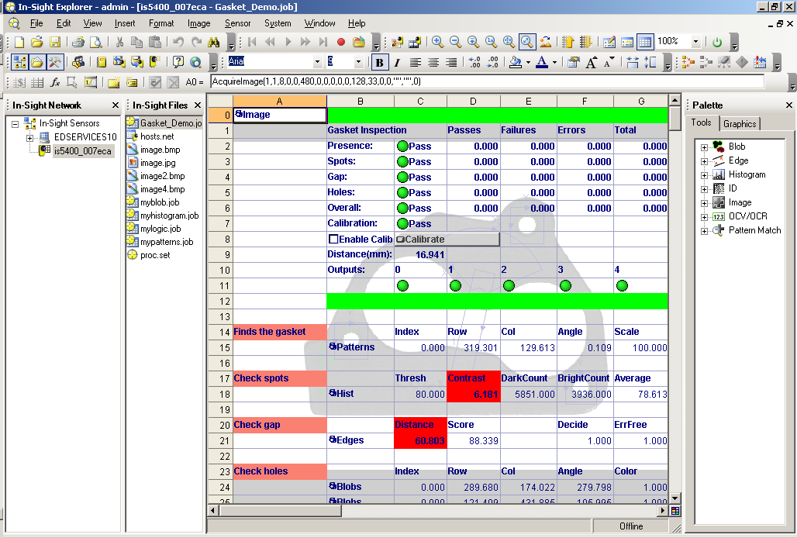
Qu’est ce que In-Sight Explorer?
Application qui gèrent plusieurs In-Sights en réseau
Log on dans l’émulateur ou chaque In-Sight du réseau
Créer et modifier les projets (job)
Voir et gérer plusieurs jobs simultanément

Slide 3
Menus In-Sight
La bare supérieure de In-Sight Explorer fournit plusieurs informations
In-Sight Explorer partage plusieurs menus typiques de Windows - “File”, “Edit”, “View”, “Insert”, “Format”, “Window”, and “Help”
Certains éléments des menus sont uniques à In-Sight - “Image”, “Sensor”, and System”
utilisateurcourant
Camera
courante
Projet courant

Slide 4
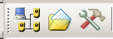
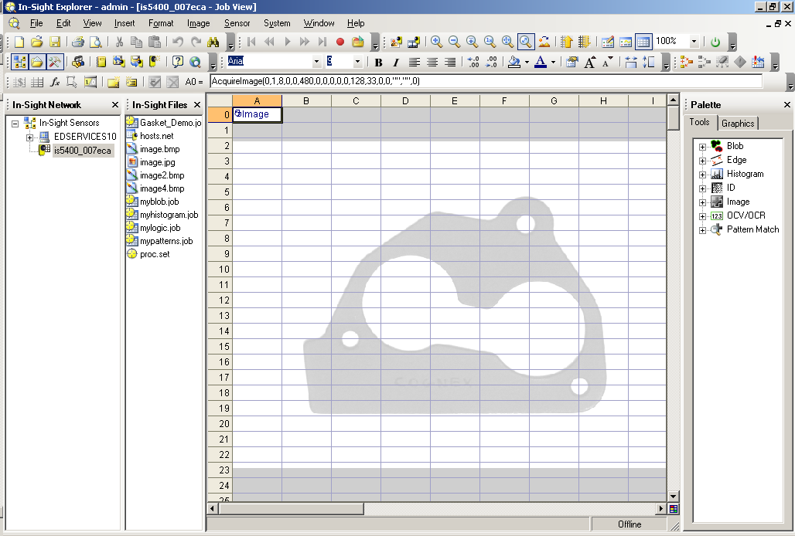
Menu Réseau In-Sight
Icône
Afficher-> bare d’outil->explorateur
La fenêtre Réseau In-Sight Network permet de voir toutes les cameras et émulateurs branchés sur le réseau

Slide 5
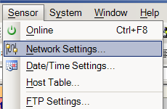
Chaque system a un nom
Nom de base :
  isXXXX_YYYYYY
Où XXXX est le modèle, par exemple 5400, et
Où YYYYYY sont les 6 derniers caractères de l’adresse MAC
par exemple 0000d24007eca
On peut aussi changer le nom dans le menu system
Pour le labo : LeitInsightx

Slide 6
Tableur In-Sight
Le tableur In-Sight est la zone utilisée pour organizer et construire le projet
C’est aussi là que l’image est affichée, derrière le tableur

Slide 7
Fichiers In-Sight
Icône
La zone Fichiers permet de voir les fichiers stockés dans le système

Slide 8
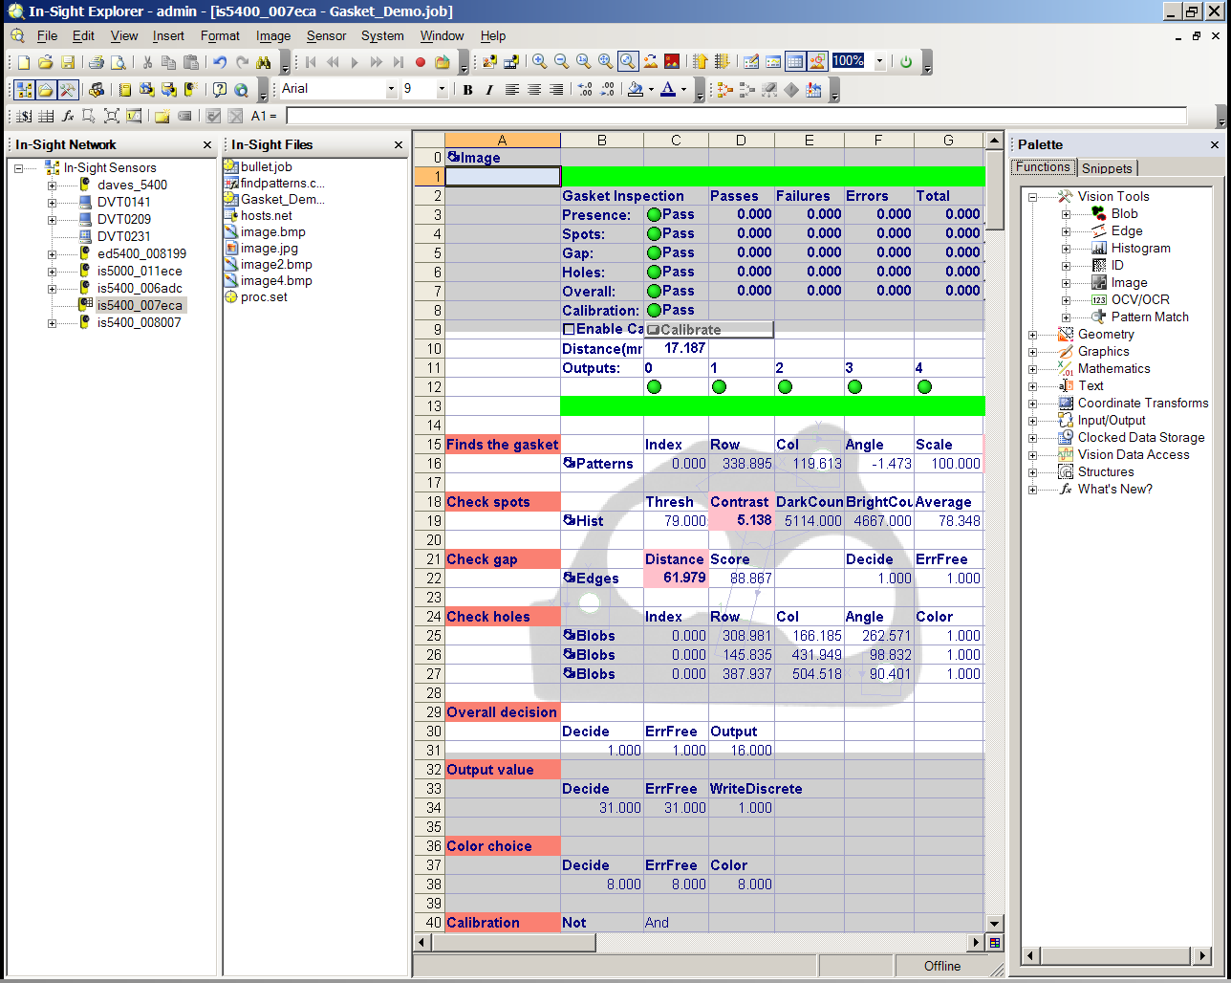
Palette In-Sight
Icône
La palette In-Sight permet de choisir les fonctions à utiliser dans le projet; on peut tirer la fonction dans la cellule désirée

Slide 9
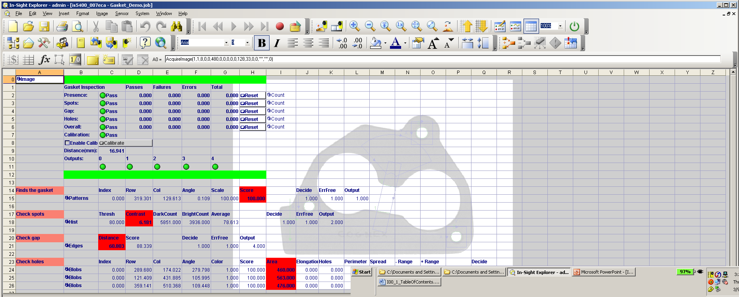
Raccourcis In-Sight
Les raccourcis In-Sight permettent d’accéder rapidement à toutes les fonctionnalités
Ces mêmes fonctionnalités sont aussi accessible par Menu

Slide 10
Raccourcis In-Sight
JOB (projet)
  Nouveau ouvrir sauver
Enregistrement et playback d’images

Slide 11
Comment contrôler la camera
Avant de pouvoir la contrôler il faut se logger sur la camera
Choisir la camera dans la zone réseau
Double-click
Un tableur avec l’image à l’arrière apparait

Slide 12
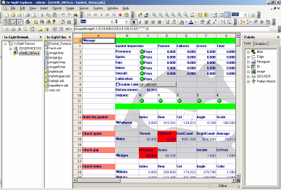
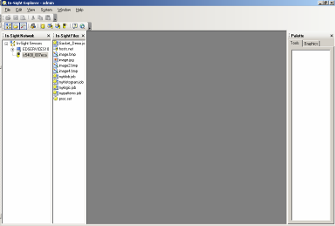
Réseau In-Sight
Seule une personne peut être logger sur une camera
La dernière personne logger prend le contrôle ! La personne précédente perd le contrôle
Be considerate before you log into another camera
Logger
Rejeter !

Slide 13
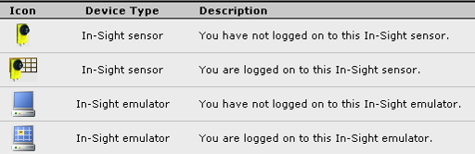
Icône du réseau In-Sight
Le réseau In-Sight affiche différentes Icônes en fonction de l’état du système
Ces graphique spermettent de savoir si on est déjà logger
Vous n’êtes pas loggé sur le système
Vous êtes loggé sur le système
Vous n’êtes pas loggé sur l’émulateur
Vous êtes loggé sur l’émulateur

Slide 14
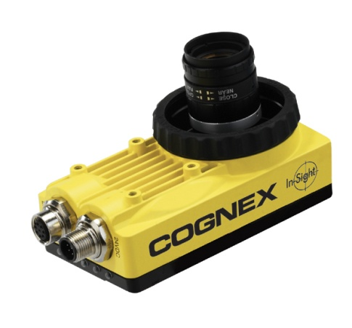
Acquisition d’image
1
2
3
Field of View (FOV) est la zonephysique vue par la caméra
L’énergie lumineuase du FOV est convertie en un signal digital dans la caméra
Dans le In In-Sight, le signal digital est convertit en une matrice de point de base : les pixels (élments de l’image)
Notes:
Explain how an image is acquired by a machine vision sensor.

Slide 15
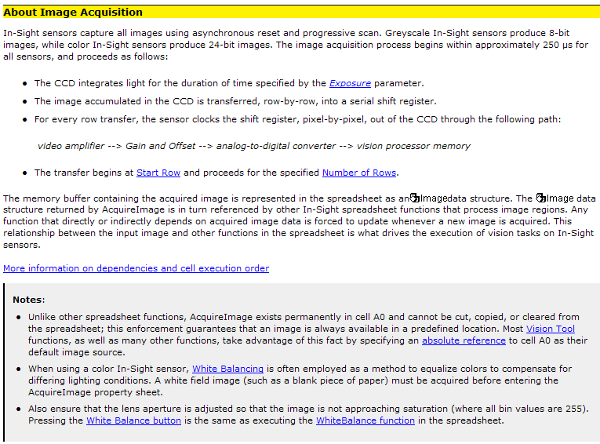
Acquisition d’image

Slide 16
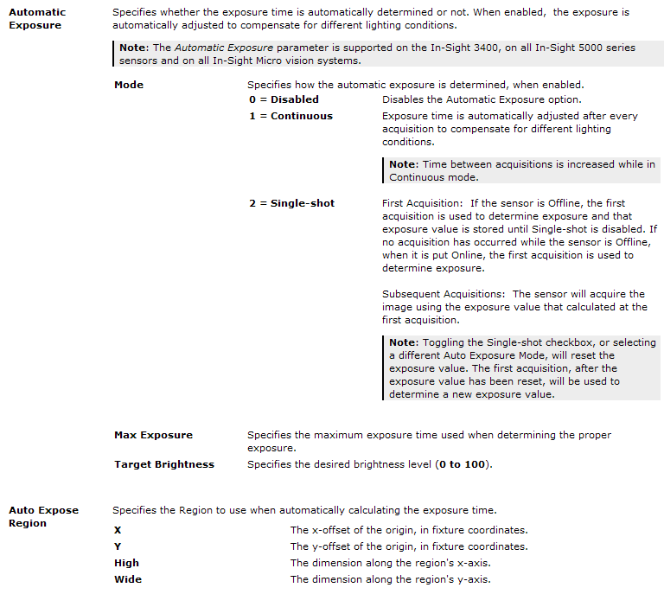
Exposition automatique

Slide 17
Qu’est-ce qu’un pixel ?
Le pixel est la plus petite unité d’information de l’image
Chaqe pixel est caractérisé par
    Une position (coordonnée x, y ) dans l’image
    Un niveau de gris (0-255) qui représente l’intensité lumineuse à cette position
0 réprésente un point noir
255 réprésente un point blanc
Pixel:
Coordonnée : 5,6
Niveau de gris : 20
Original Image
Digitized Image
Notes:
Explain a pixel

Slide 18
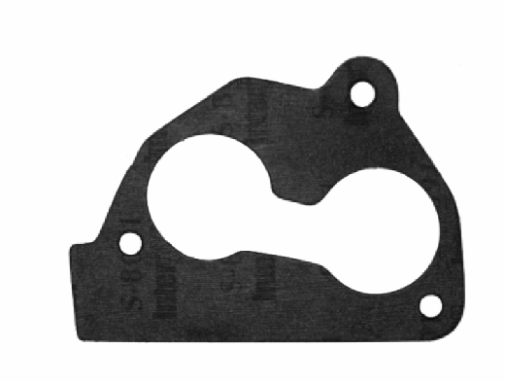
In-Sight: Système de coordonée
Axe Y (colonne)
(0,200)
(0,0)
(0,639)
Axe X
(ligne)
=
pixel, avec un niveau de gris compris entre 0-255
(300, 0)
(X,Y) = (300,200)
(479,0)
(479,639)
Notes:
-----------------------------------------------------------------
“True Vision Coordinates” fr vis theory – Bonnie S

Slide 19
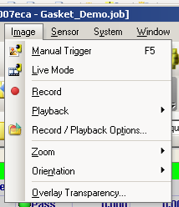
Comment acquérir une image
Marche à suivre :
Se Logger sur la camera.
Click sur le Trigger Manuel ou Live
L’image est affichée dans le tableur
Trigger manuel (une seule image)
Live Mode (live image)
changer
On peut aussi utiliser le menu image

Slide 20
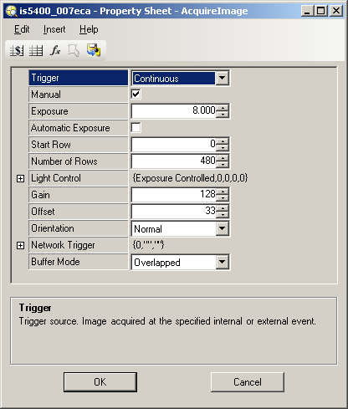
Comment changer les paramètres de l’image
Marche à suivre:
Se Logger sur la camera.
Double-click sur la cellule A0.
Lee menu AcquireImage property permet de changer les paramètres.
Clicker OK pour sauver.
Double-click ici

Slide 21
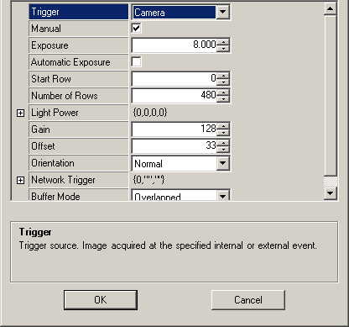

Trigger pour AcquireImage
Le Trigger définit ce qui déclenche une acquisition d’image lorsque le système est Online

Slide 22
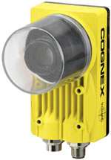
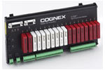
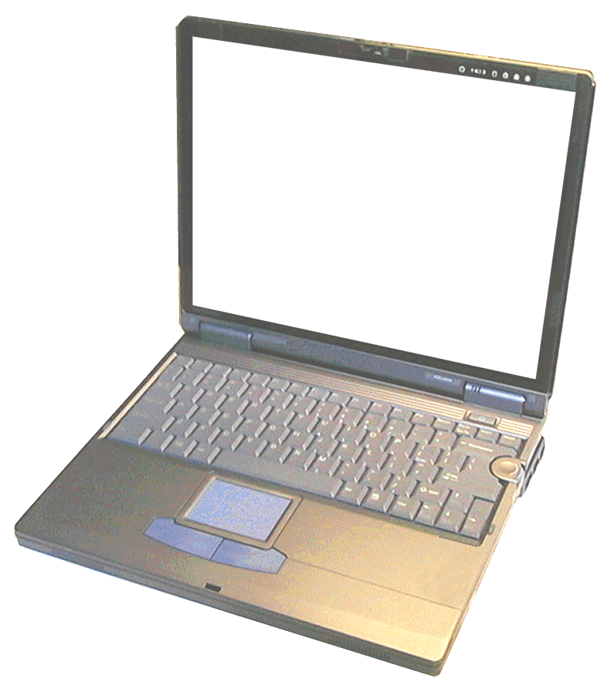
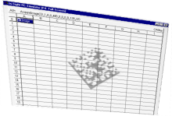
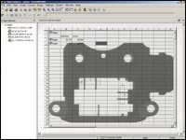
Paramétrer l’acquisition
Trigger (Déclencheur)
  En ligne : détermine ce qui déclenche l’acquisition
  hors ligne : inactif si la case “Manuel” est cochée, il est possible de faire des prises d’image avec la touche F5.
Caméra
Externe
Continu
Manuel
Réseau
Maître
Ethernet
Breakout cable ou I/O module
I/O module
Acquisition
Ethernet
Esclave
Trig+ Trig-
inputX Gnd
Traitement
+24Vdc
+24Vdc
Appuyer sur F5
Notes:
Diapositive <number>
Notes :
_________________________________________________________________________________
_________________________________________________________________________________
_________________________________________________________________________________
_________________________________________________________________________________
_________________________________________________________________________________
_________________________________________________________________________________
_________________________________________________________________________________

Slide 23
Paramétrer l’acquisition
Caméra :
  Déclenchement de la prise d’image avec l’entrée standard(fils Trig+ et Trig-).
Externe :
  Déclenchement de la prise d’image à l’aide d’une entrée supplémentaire du bornier (voir cours “entrées/sorties”).
Continu :
  Acquisition et traitement en boucle.
Manuel :
  Prise d’image avec la touche F5, ou un bouton de l’interface.
Réseau :
  Déclenchement depuis le réseau par un autre système ( voir cours Réseau).
Notes:
Diapositive <number>
Notes :
_________________________________________________________________________________
_________________________________________________________________________________
_________________________________________________________________________________
_________________________________________________________________________________
_________________________________________________________________________________
_________________________________________________________________________________
_________________________________________________________________________________

Slide 24
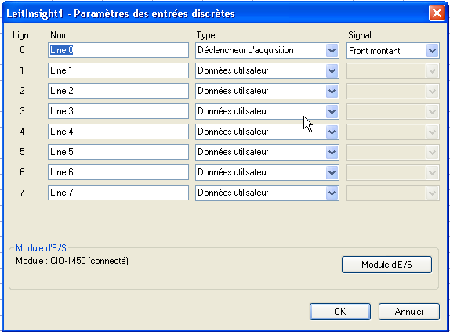
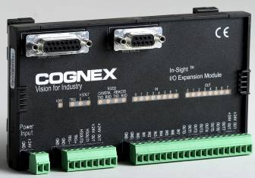
Déclenchement par entrée externe :
Capteur → Paramètres des E/S discrètes

Slide 25
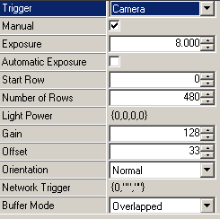


Parameters pour AcquireImage
ONLINE mode image trigger
OFFLINE mode image trigger
Temps Exposition en milliseconds
1° ligne de l’image à acquérir
Nb delignes à acquirr
Light control pour anneau de LED
Gain Video de la camera (0-255)
Offset Video pour la camera (0-255)
Pas pour les modèles couleurs et 3400
Multiples
unique
Pour Master/Slave Setup
Notes:
Cliff F:
Gain makes the brights brighter
Offset makes the darks darker
“Kind of like a laundry detergent”

Slide 26
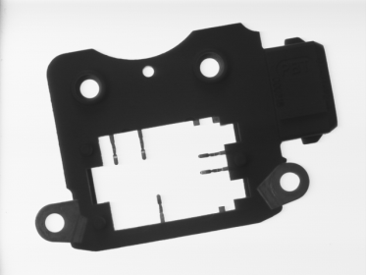
Paramétrer l’acquisition
Exposition
  Durée pendant laquelle le capteur CCD intègre la lumière émise par la scène (de 16 µs à 1 s)
  Permet d’adapter l’acquisition aux variations de luminosité sans changer le réglage de l’objectif
Attention si utilisation d’exposition automatique
Lumière renvoyée
Par la scene
Exposition = 10 ms
Exposition = 30 ms
Notes:
Diapositive <number>
Notes :
_________________________________________________________________________________
_________________________________________________________________________________
_________________________________________________________________________________
_________________________________________________________________________________
_________________________________________________________________________________
_________________________________________________________________________________
_________________________________________________________________________________

Slide 27

Paramétrer l’acquisition
Acquisition partielle (première ligne, nombre de lignes)
  Permet de réduire la durée de l’acquisition dans les applications où le
  contrôle ne se fait que sur une partie de l’image
Position (0; 0)
Valeur de la première ligne
Nombre de lignes acquises
Notes:
Diapositive <number>
Notes :
_________________________________________________________________________________
_________________________________________________________________________________
_________________________________________________________________________________
_________________________________________________________________________________
_________________________________________________________________________________
_________________________________________________________________________________
_________________________________________________________________________________

Slide 28
Paramétrer l’acquisition
Les autres paramètres
Le gain et l’Offset :
  Affecte le niveau de gris des pixels de l’image pour modifier son contraste (gain) ou sa luminosité (offset). S’utilisent avec précaution pour ne pas saturer l’image.
L’orientation :
  Change l’affichage de l’image (mirroir, changement d’orientation).
Réseau déclencheur :
  Utilisé en mode Maître / Esclave (voir chapitre réseau).
Mode Buffer :
  Superposé : enregistre jusqu’à 6 images (3 en haute résolution) avant traitement, si le traitement précédent n’est pas terminé avant l’acquisition suivante.
  Simple : ignore les demandes d’acquisition tant que le traitement de l’image précédente n’est pas terminé.
Notes:
Diapositive <number>
Notes :
_________________________________________________________________________________
_________________________________________________________________________________
_________________________________________________________________________________
_________________________________________________________________________________
_________________________________________________________________________________
_________________________________________________________________________________
_________________________________________________________________________________

Slide 29
Caméras In-Sight et leur Images
Fréquence d’Acquisition
  IS 5100, 5400, 5600 60 frames per second
  IS 3400 38
  IS high-resolution 18 (5401) or 14 (5403)
Buffers d’image
6 images
(3 pour systemes couleur ou haute résolution)

Slide 30
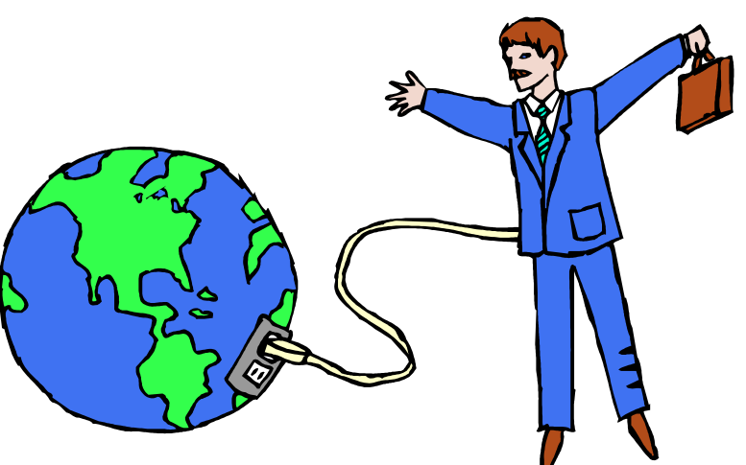

Online versus Offline
Online signifie que tous les I/O de l’In-Sight sont actifs (discrets, série, réseau )
Offline signifie que la plupart des I/O de l’ In-Sight sont désactivés

Slide 31
Online versus Offline
ONLINE…
Sont actifs
Trigger d’Acquisition
Fonctions de la ligne série
Fonctions des I/O Discrets
Fonctions pour le reseau
Vous ne pouvez pas:
Editer le tableur
Ouvrir l’éditeur de formules ou des menus de propriétés
OFFLINE…
Vous pouvez:
Editer le tableur
Ouvrir l’éditeur de formules ou des menus de propriétés
Mais pas ne sont pas actifs:
Trigger d’Acquisition
Fonctions de la ligne série
Fonctions des I/O Discrets
Fonctions pour le reseau

Slide 32

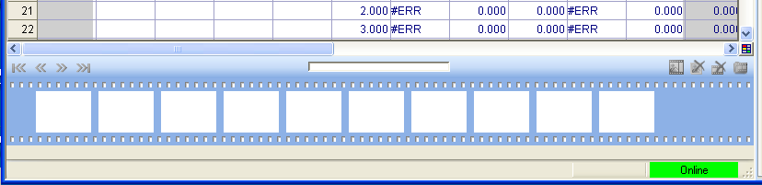
Commutation Online/Offline
On peut voir l’état de l’In-Sight’ en bas à droite

Slide 33
Ouvrir et Sauver des Jobs
Chaque tableur représente un Projet (job)
Un Job contient:
  Les formules du tableur
  Parametres des menu de proptriétés, y compris les regions et les modeles
  Toutes les informations qui sont spécifiquews à cette feuille de calcul (mise en page, format,…)
Jobs ne contiennent pas:
  System settings, comme les IO settings
  L’image courante
  N’importe quelles images

Slide 34
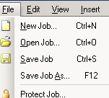
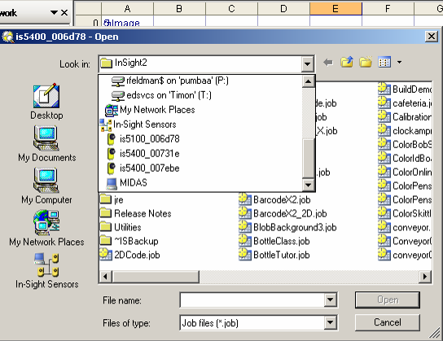
Sauver des Jobs
Le nombre de Job que l’on peut sauver est limité par la mémoire de l’In-Sight
On peut sauver le Job dans n’importe quel Insight ou émulateur du réseau)

Slide 35
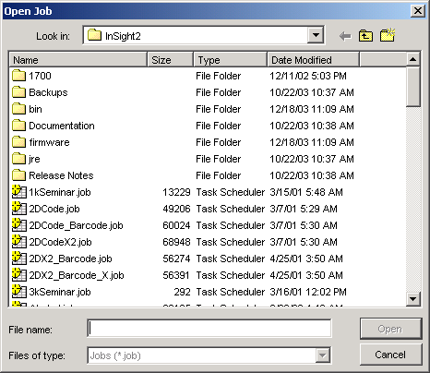
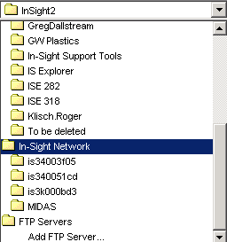
Ouvrir un Jobs
On peut ouvrir un job depuis n’importe quel Insight ou émulateur du réseau)

Slide 36
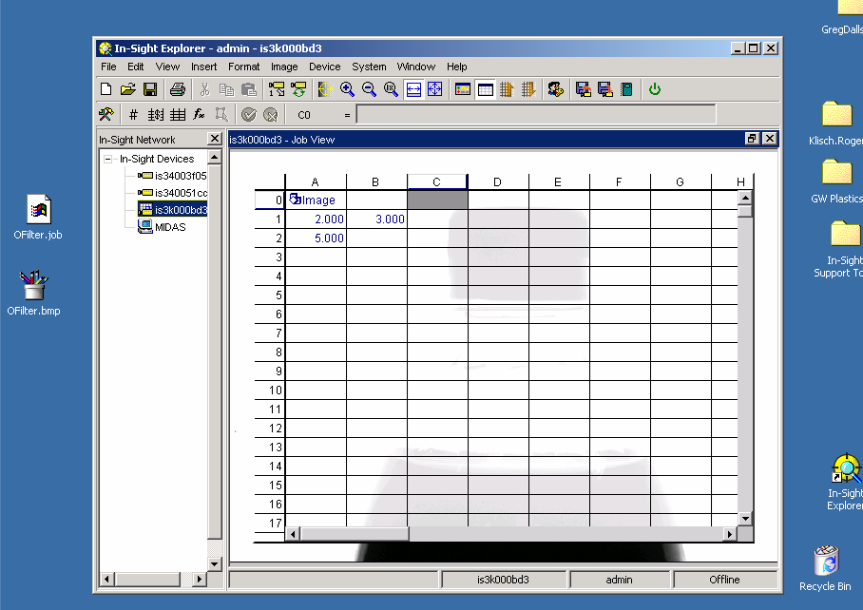
Ouverture de Jobs & Images: Drag & Drop

Slide 37
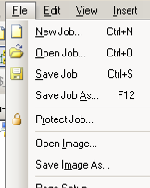
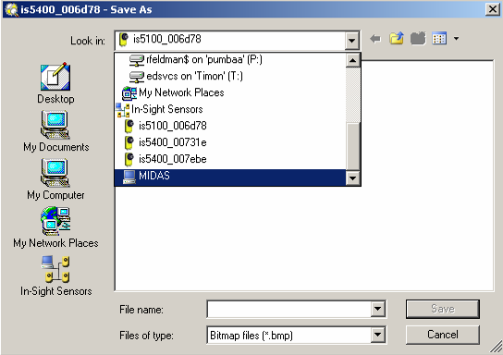
Saver des images
Sauver comme
BMP or JPG
Notes:
------------------------------------------------------------
Also saves parameters in Property Sheets, including trained images

Slide 38
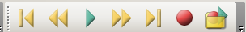
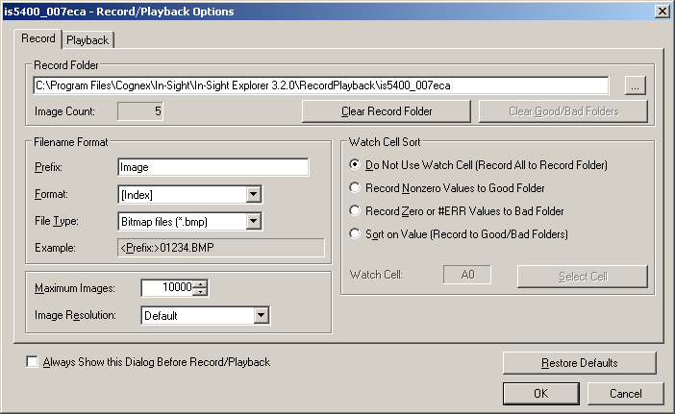
Enregistrer des images
In-Sight permet d’enregistrer des images (magnétoscope)
Options d’enregistrement
Start et Stop enregistre-ment

Slide 39
Enregistrement d’images
Marche à suivre:
  Ouvrir Record/Playback Options
  En utilisant le tab Record, définir les paramètres pour l’enregistrement, ensuite clicker OK
  Click le bouton Record
  Acquirir les images (selon trigger); les images sont enregistrées sur le PC selon les options choisies

Slide 40
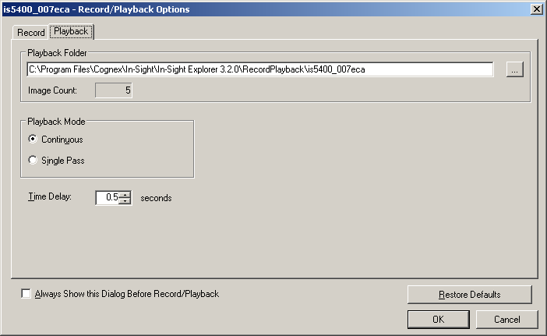
Image Playback
In-Sight permet de ‘rejouer’ les images enregistrées
Playback Options
Start et Stop playback

Slide 41
Image Playback
Marche à
  Ouvrir Record/Playback Options
  En utilisant le tab Record, définir les paramètres pour la lecture, ensuite clicker OK
  Click le bouton PlayBack
  Les images seront reprises selon les options (toutes les images dans le dossier Windows choisi)
  L’image est anlysée

Slide 42
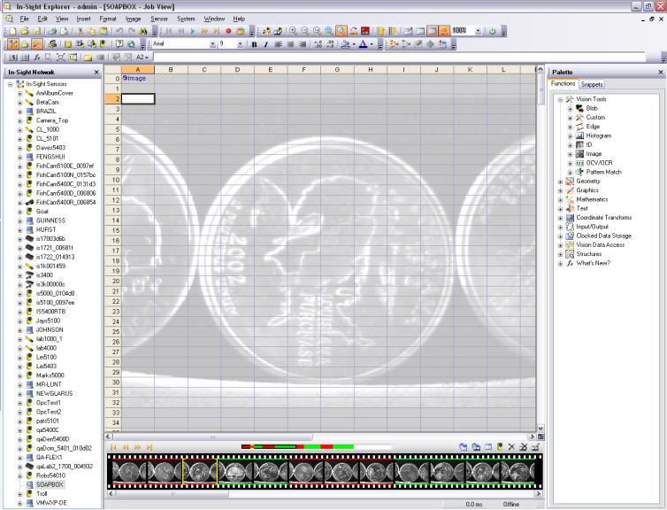
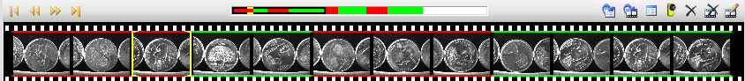
File de résultats
Enregistre des images et résultats sans connexion à un PC
Exemples d’utilisation:
  Voir les 20 dernières images de défauts
  Voir les 20 dernières images acquises
  Enregistrer certaines images via une cellule de condition
La vue du Filmstrip dans In-Sight Explorer permet de voir facilement les résultats

Slide 43
Combien d’images peut-on sauver ?
Depend de
  La Resolution du In-Sight
  RAM disponible
    64 MB standard, 128 MB pour In-Sight 56xx
    RAM partagée avec le Job qui tourne
Exemple: Job avec 4 modèles PatMax
  5400: ~10 images
  5403 : ~4 images
  5600 : 20 images

Slide 44
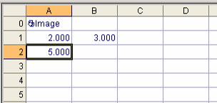
Tableur
Un tableur est un document formater en lignes et colonnes
  Les colonnes sont définies par des lettres
  Les lignes sont définies par des chiffres
  Chaque position est appelée une cellule et est identifiée par sa ligne te colonne
Lettre des Colonnes
Nombres des lignes
Cellules
Cellule Active A2
(cellule choisie)
Cellule C4

Slide 45
Formules et References
La puissance d’un tableur vient des réferences, qui établissent les relations entre cellules
Deux types de références
Absolues: inchangées lors de copie
A5 = $A$3 + $A$4 B5 = $A$3 + $A$4
Relatives: changées lors de copie
A5 = A3 + A4 B5 = B3 + B4
Copiée vers B5
Copiée vers B5

Slide 46
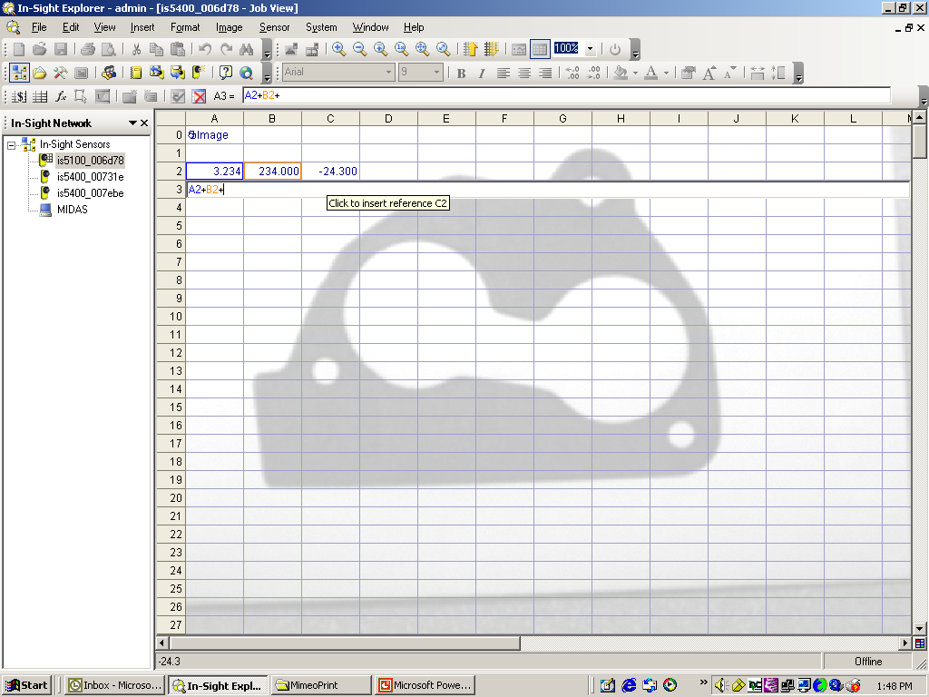
Formules et Références
Créer des références ABSOLUES (F4)
Créer des références RELATIVES
On peut entrer des références directement dans une formule
In-Sight va mettre en évidence les cellules référencées en utilisant des couleurs

Slide 47
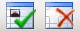

Terminer les Références
Lorsqu’on utilise des références, il faut ACCEPTER chaque reference et la formule finale
Utiliser la bare de formule pour enter les formules
Accepter
Cancel
Tip: En pressant <Enter> vous accepter, en pressant <ESC> vous canceler

Slide 48
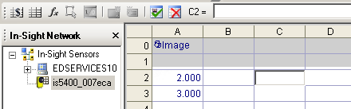
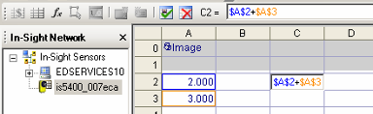
Comment Enter des Formules et des références
Marche à suivre :
Chosir une cellule vide.
Click dans la barre de formule.
Utiliser les boutons de références ABSOLUES et RELATIVES pour définir la formule.
A la fin, clicker le vert pour sauver les changements.

Slide 49
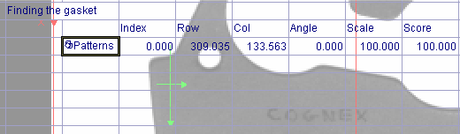
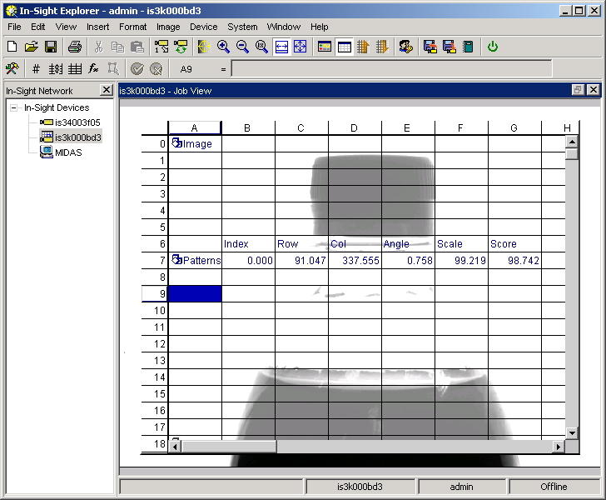
Fonctions et Resultats
Fonction programmée dans la cellule
Structure
La cellule contient une structure (ensemble de résultats) générée par la fonction associée à la cellule.
Exemple: La structure Patterns inclut la ligne , la colonne et l’angle de la position ou a été trouvée le modèle
Plusieurs outils peuvent générer la même structure
Exemple de structure : Patterns, Blobs, Edge
Notes:
WHAT IF?
COMMON
ERROR:
FORGET TO HIT OK

Slide 50
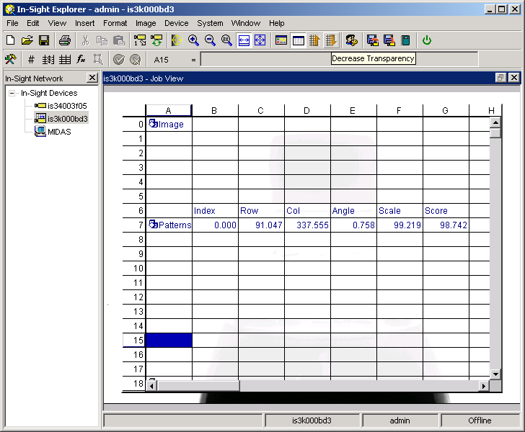
Accès aux données de la structure
structure
GetRow($A$2,B2)
GetCol($A$2,B2)
GetAngle($A$2,B2)
GetScale($A$2,B2)
GetScore($A$2,B2)
Toutes les données contenues dans la structure ne sont pas nécessairement utiles à la suite du programme.
On accède aux informations utiles avec des fonctions GetXxx , qui les placent dans les cellules pour être utilisées pour la suite du programme. L’index permet d’accéder aux différents éléments du tableau de résultats, par exemple si on a recherché plusieurs modèles, blobs, lignes, etc.
Lors de l’insertion de la fonction, InSight exploreur propose par défaut un certain nombre d’accès. On peut en éliminer ou en rajouter selon les besoins du programme. Cela ne modifie pas le contenu de la structure.

Slide 51
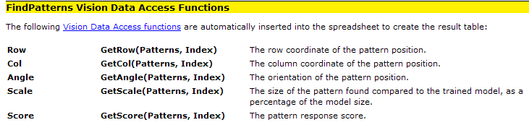
Fonctions d’extraction liée à une structure
Dans l’aide de chaque fonction, on trouve les fonctions d’accès aux données associées à la fonction

Slide 52
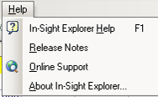
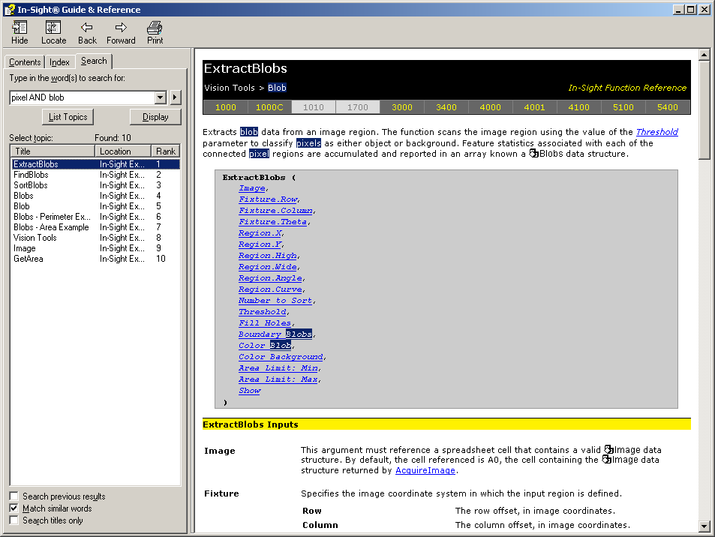
Aide

Slide 53
Exercice 1
Acquisition d’image sur trigger externe avec compteur d’image
Configurer le trigger sur ‘Camera’
Utiliser la fonction ‘count’ pour le compteur
Comment fonctionne votre programme
OFF line
ON line

Slide 54


Running PC Emulator Standalone
http://www.cognex.com/
Products and Support → Download Center → In-Sight → IE Emulator Key

